Slide 1

Flash 書き換え PHP extension “SWF Editor”
2009年9月4日 よや yoya@awm.jp

Slide 2
はじめに
自己紹介
  携帯サイトのプログラマです
  http://d.hatena.ne.jp/yoya/
SWF Editor for PHP の宣伝 (自作)
  Flash の実行ファイル => SWF ファイル内のコンテンツを入れ替える PHP extension
  ビットマップ画像、テキスト、一部の音声(SMAF とか)に対応 (Linux と BSD で動きます)
  公開場所
  http://sourceforge.jp/projects/swfed/

Slide 3



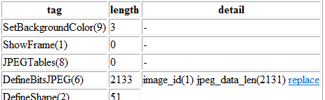
はじめに動作サンプルひとつ
画像を入れ替える
http://awm.jp/~yoya/php/swfed/
(SWF Editor)
$obj->replaceJpegData(1, $jpegdata);

Slide 4
開発の動機
Flash Lite 1.1の制限に困ってる
  100KB制限 (SWF転送とその後の通信もこみで)
  ボタンを押すとかしないと通信できない
  実行時に引数パラメータを渡せない
  ネットワーク越しに画像を持ってきての入れ替えが面倒
Fla ファイルの無い Flash の再利用
  ブログパーツ等は、fla(元ソース)を無くしてもキャラクタ画像や背景だけ入れ替えれば使いまわせるかも。

Slide 5
よく見られる対策
Flash Lite 1.1の制限への対策
  ming, swfmill 等を利用した動的 SWF 生成
Fla ファイルの無い Flash の再利用
  swfmill による中身の差し替え
サーバ
ユーザ(クライアント)
request
PHP,
etc..
SWFの元データ
ここで最低限必要な画像に絞ってSWFに入れたり、パラメータを埋めたりする

Slide 6


ming のイメージ
コンテンツ色々
ABC
ABC
♪
♪
必要なものを一通り用意して連結
=> 多少なりのSWFの知識が必要

Slide 7

swfmill のイメージ
ABC
♪
♪
ABC
XYZ
♪
XYZ
バラしてXMLにしたものを
書き換えて、また元に戻す

Slide 8
SWF Editor のイメージ
ABC
♪
PHP
class object
♪
ABC
XYZ
♪
XYZ
ブロック(SWF_Tag)単位で
バラして必要な場所だけ書き換える

Slide 9
SWF Editor で出来る事
Flash SWF ファイルに対して
  画像が取り出せる (JPEG, PNG)
  画像の差し替えができる (JPEG, PNG, GIF)
  テキストボックスの文字列が取り出せる (変数名でも、内部の edit_id でも指定可能)
  テキストボックスの文字列を差し替えられる
  ↑変数を設定すればActionScript から参照できるので、実行時引数のように使う事も可能
ABC

Slide 10
SWF Editor で画像を入れ替える
image_id と JPEG 画像データを指定
PNG も replacePNGData で同様に
$swf_data = file_get_contents($swf_filename);
$jpeg_data = file_get_contents($jpeg_filename);
$obj = new SWFEditor();
$obj->input($swf_data);
$obj->replaceJpegData($image_id, $jpeg_data);
echo $obj->output();

Slide 11
SWF Editor で文字列を入れ替える
テキストツールで張り付けた文字列の差し替えができます。(変数名でも内部ID指定でもOK)
変数名と埋め込みたい文字列を指定
$swf_data = file_get_contents($swf_filename);
$text = ‘Foo Baa Baz’;
$obj = new SWFEditor();
$obj->input($swf_data);
$obj->replaceEditString($var_name, $text);
echo $obj->output();

Slide 12
インストール方法
PHP extension の一般的な方式に従います
http://sourceforge.jp/projects/swfed/files/ から swfed-X.XX.tar.gz を持ってきて伸長
src 以下で phpize & configure & make
php.ini に設定を追加 (又は /etc/php.d/swfed.ini)
$ cd src
$ phpize
$ ./configure
$ make
# make install
extension=swfed.so

Slide 13
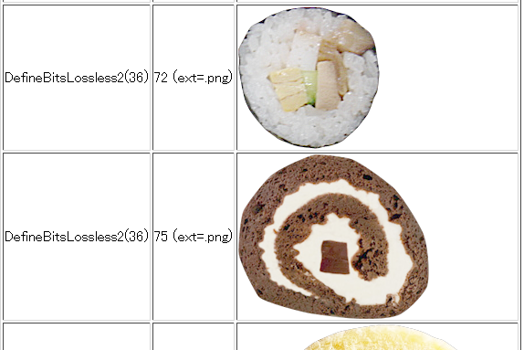

(デモ)好きなキャラを埋める
  http://portal.nifty.com/2008/06/08/b/
  http://awm.jp/~yoya/php/swfed/index.php?id=de91c56203390c68
replacePNGData

Slide 14
SWF Editor のアドバンテージ
設計上処理は軽め (実装をちゃんと頑張れば)
  必要な部分だけ書き換えるのと、(XMLとか介さず)バイナリをそのまま処理するので
仕事の分担がしやすい
  雛型Flashを Flash 職人が CS3/4 で作って、動的に画像/テキストを入れ替える処理を PHP プログラマが作るとか。

Slide 15
swfed のアドバンテージ (2)
作者が基本暇なので要望すれば対応するかも。
  よほど無茶な要望で無ければ…

Slide 16

研究中
SWF Shape の変換処理 (開発中)
  ベクター情報の線を減らす等すれば、サイズが減るはず (deformeShape API)
Swftools の内部ライブラリ rfxswf を PHP と binding 出来ないか
  swfextract や swfcombine が PHP から使えるとすごそう

Slide 17
最後に
Klab 様に感謝 (PHP extension の作り方は以下の Klab様のサイトで勉強しました)
  http://dsas.blog.klab.org/archives/50777398.html
詳細は以下のURL で
  http://pwiki.awm.jp/~yoya/?swfed
質問/要望、歓迎します ＞ yoya@awm.jp

Slide 18
ご静聴ありがとうございました。

